Slide 1
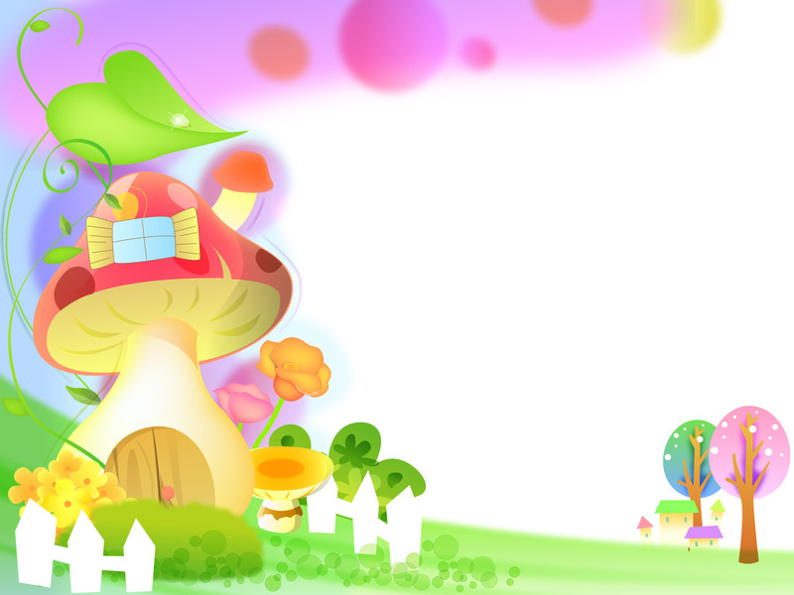
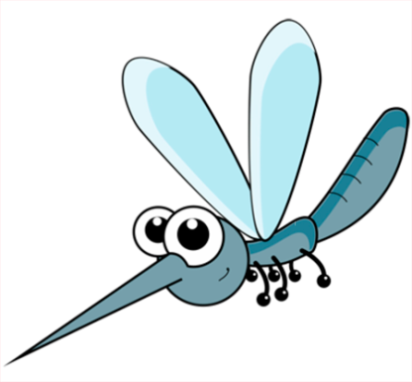
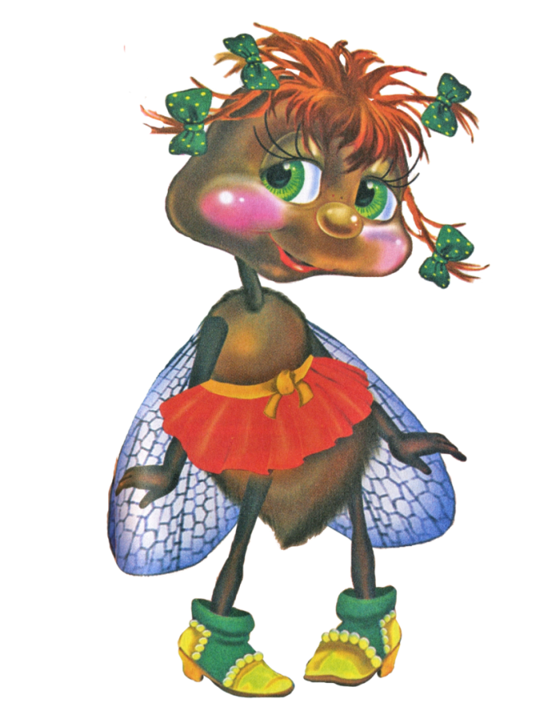
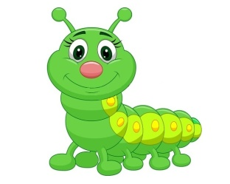
Летний образовательный проект
«Удивительный мир насекомых»
МКДОУ №451 «Теремок»
Группа компенсирующей направленности для детей с амблиопией и косоглазием
«Одуванчик»
Длительность : з месяца
Участники проекта: воспитатели, дети, родители.
воспитатели: Обухова Н.П.,
Толстогузова И.Г.
2017 г.

Slide 2
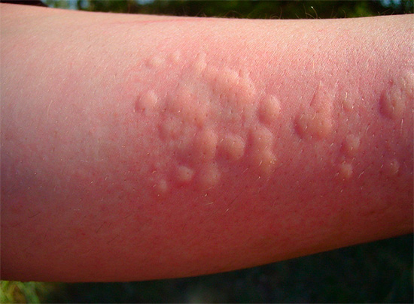
Выбор темы:
Тема «Удивительный мир насекомых» выбрана детьми, потому- что, в группу пришел Григорий С., на теле у него были волдыри, которые чесались. Дети стали задавать вопросы:
Что это?
Кто тебя укусил?
Тебе больно?
Где ты был?

Slide 3
Цель:
Развивать познавательный и исследовательский интерес.
Развивать у детей внимание и умение сравнивать и анализировать, делать выводы, устанавливая причинно-следственные связи между объектами живой природы

Slide 4
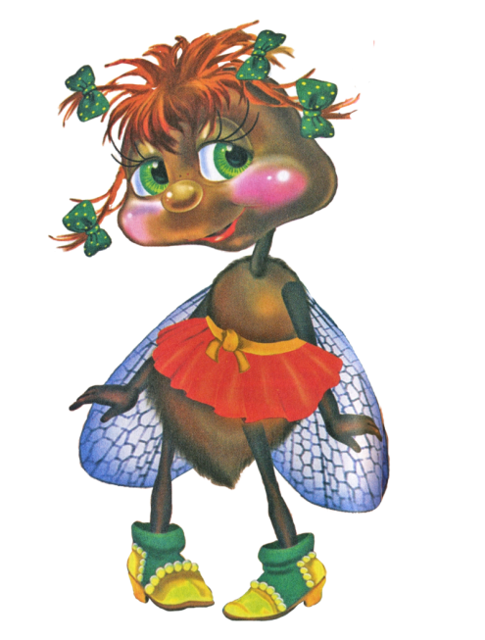
Задачи проекта:
1. Расширять и систематизировать представления детей о насекомых, местах их обитания, характерных особенностях;
2. Формировать у детей желание беречь, любить и сохранять природу.
3. Обогащать словарный запас у детей.
4 Развивать эмоциональную отзывчивость, творческие способности у детей в продуктивной деятельности.

Slide 5
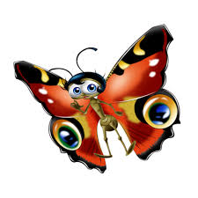
Что знаем? | Что хотим узнать? | Как можем узнать?
Кусаются каморы, мошка, осы и пчёлы. Птицы едят насекомых. Они зимой спят. Комары пьют кровь. | Почему они кусаются? Какой у них рот, как они кусаются? Почему от их укусов волдыри? Зачем они нужны? Чем они питаются? Где живут? Сколько у них ног? | Спросить у воспитателя. Спросить у родителей. Найти в интернете. Посмотреть по телевизору. Прочитать в книге. Спросить у медиков.

Slide 6
1 этап: организационный
1. Ознакомление детей и родителей с темой проекта.
2. Подбор наглядных материалов, игр, песен и музыки, мультфильмов о насекомых.
3. Подбор художественной, энциклопедической литературы по теме проекта.
4. Разработка плана проводимых экскурсий по теме проекта. (Создание условий для проведения познавательно-исследовательской деятельности).
5. Подготовка необходимых материалов для продуктивной и творческой деятельности.

Slide 7
СБОР СВЕДЕНИЙ
чтение : К. Чуковчкий «Муха-Цокотуха», В. Бианки «Как муравъишка домой спешил», «Паучок-пилот», В. Степанов «Стрекоза», сказка «Что случилось в королевстве бабочек?», детская энциклопедия о насекомых, басня И. Крылова «Стрекоза и муравей», загадок, стихотворений о насекомых; рассматривание картин, иллюстраций к книгам о насекомых;
просмотр мультфильмов: «Стрекоза и муравей», «Муха-Цокотуха», «Первая скрипка», «Путешествие муравья». Разгадывание кроссвордов.
беседы с детьми «Кто такие насекомые?», «В чем польза насекомых?», «Опасные насекомые», «Насекомые нашего края».

Slide 8
игра с мячом «Назови насекомое», «Бабочки и цветы», «Пчелы и медведь», «Поймай комара», «Паук и мухи»;
дидактические игры «Четвертый лишний», «Узнай чье крылышко», «Парные картинки», «Собери картинку», «Вредный - полезный», «Соедини по точкам»;
слушание: Н. Римский-Корсаков «Полет Шмеля», Р. Шуман «Бабочки». Прослушивание песен В. Шаинский «В траве сидел кузнечик».
Работа с родителями: консультации для родителей «Как провести выходной день с ребенком на природе?», «Первая помощь при укусах насекомых»; выпуск буклета «Как защитится от опасных насекомых?»; помощь родителей в изготовлении книжек-малышек «Удивительный мир насекомых».

Slide 9
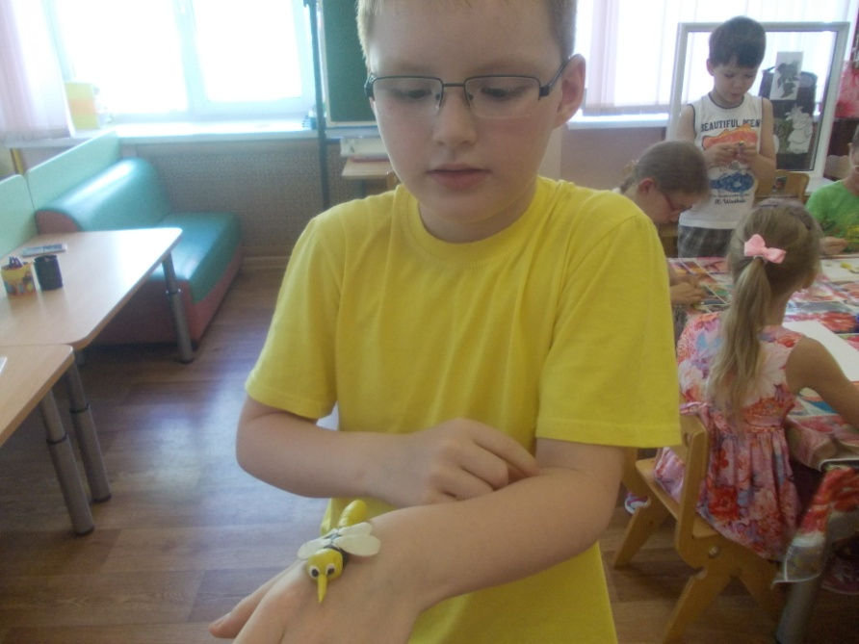
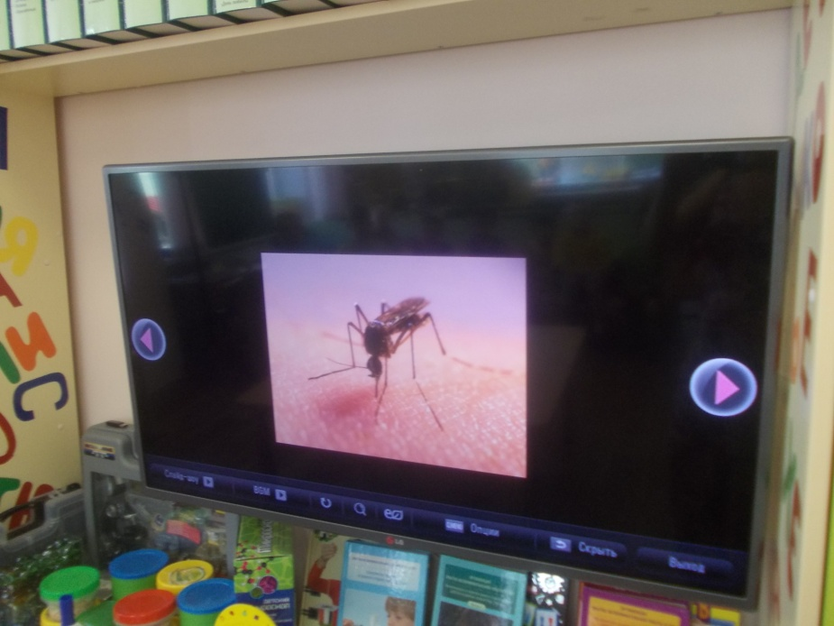
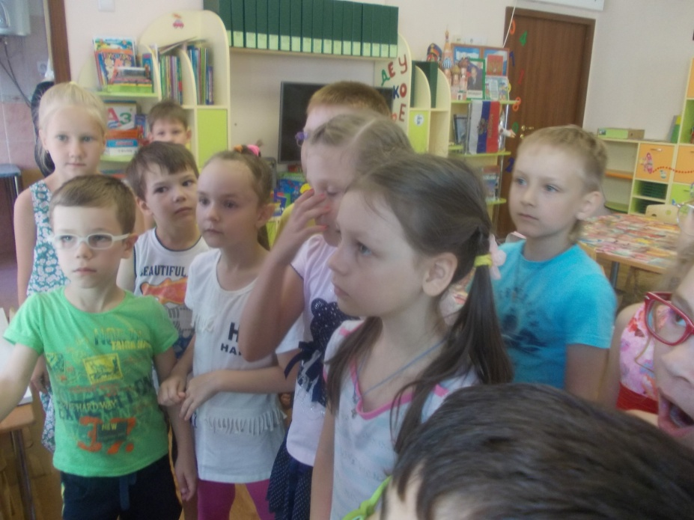
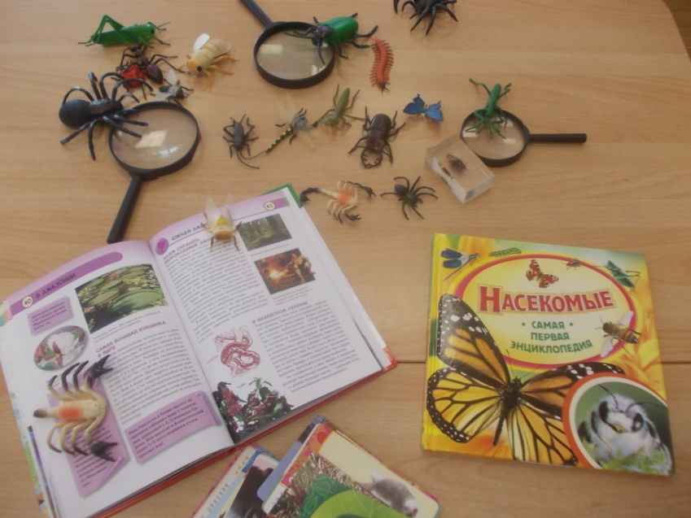
Реализация проекта

Slide 10
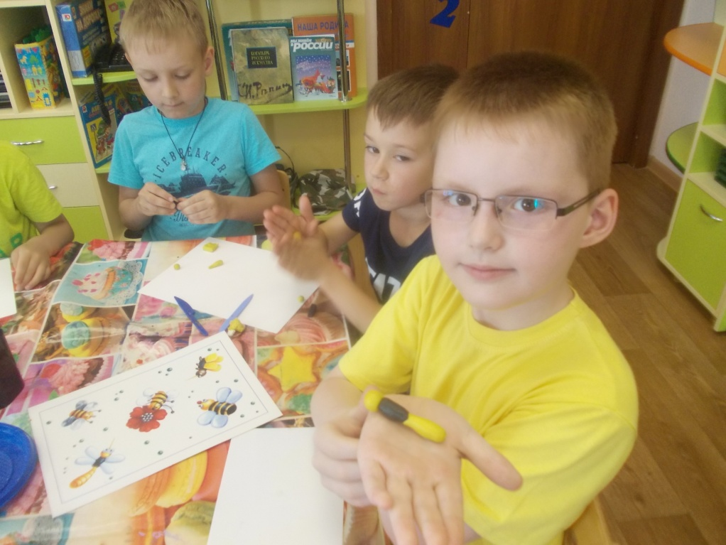
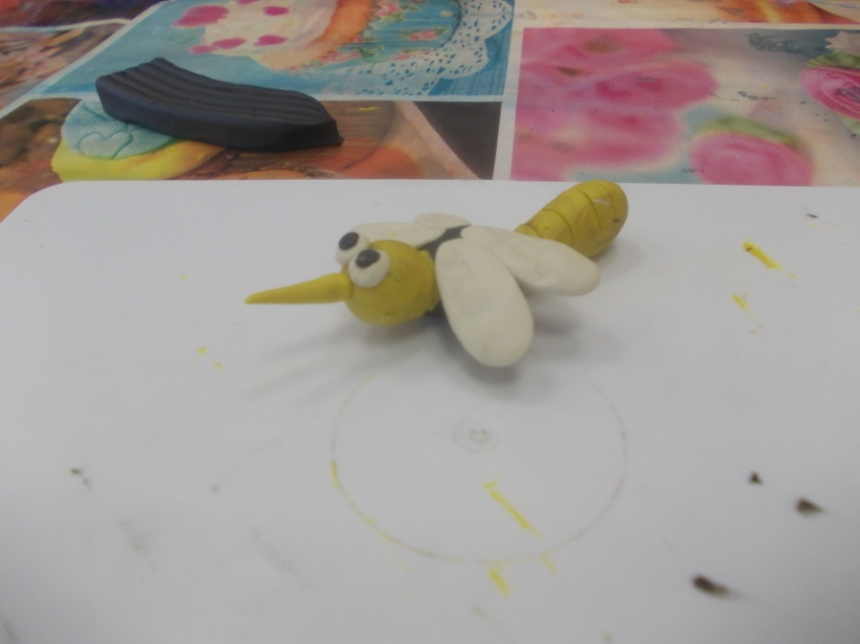
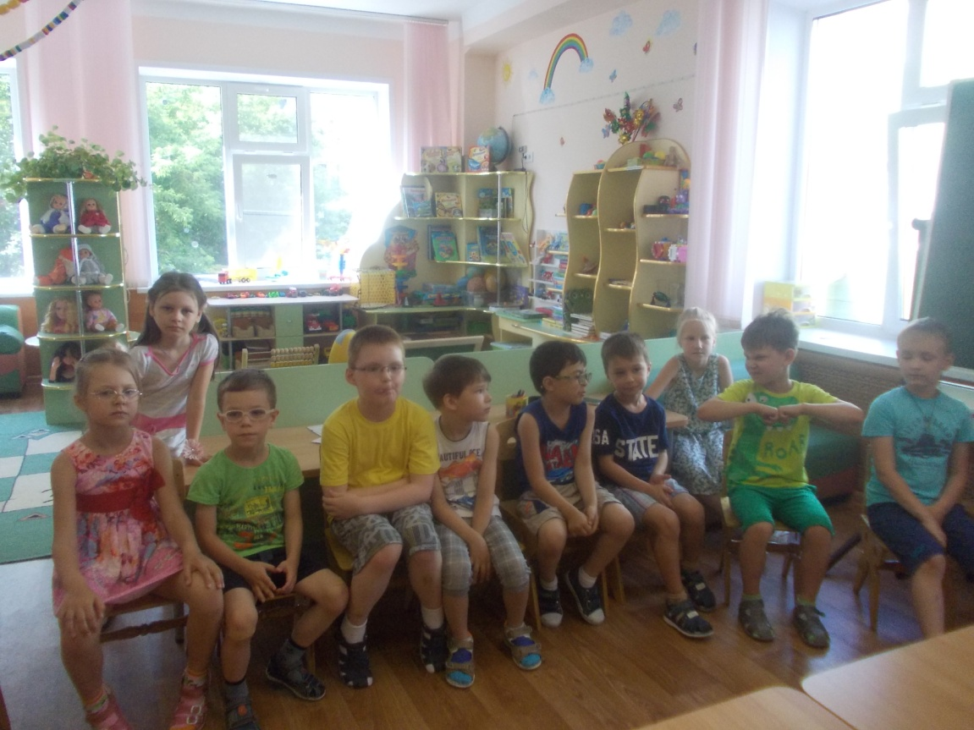
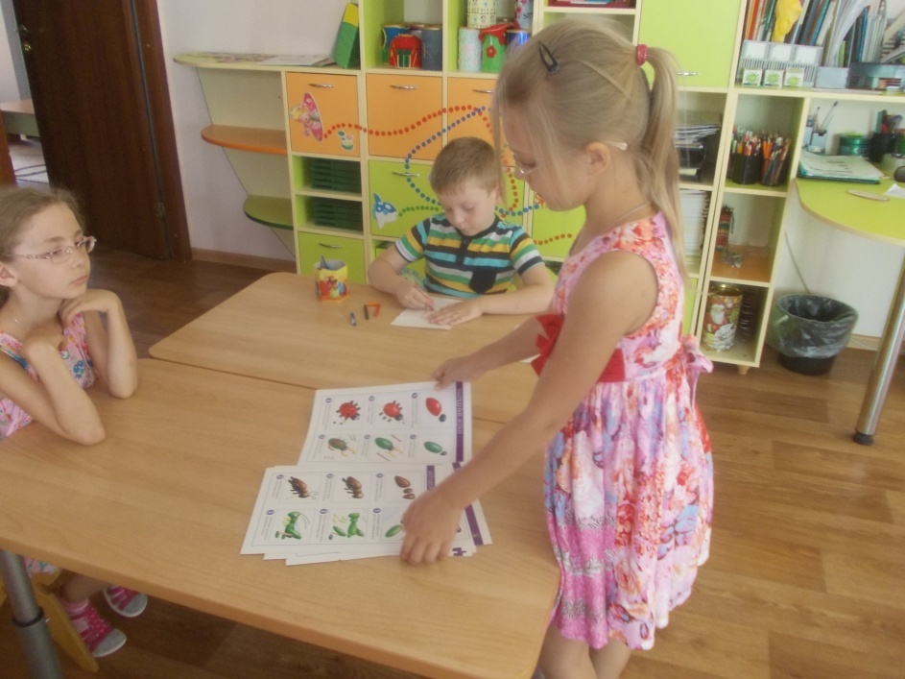

Slide 11
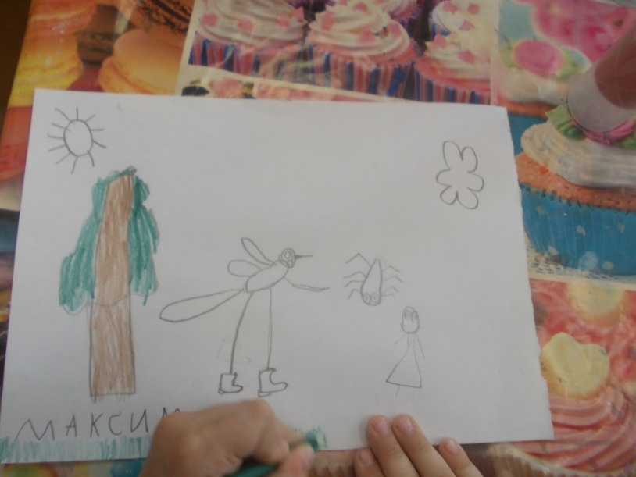
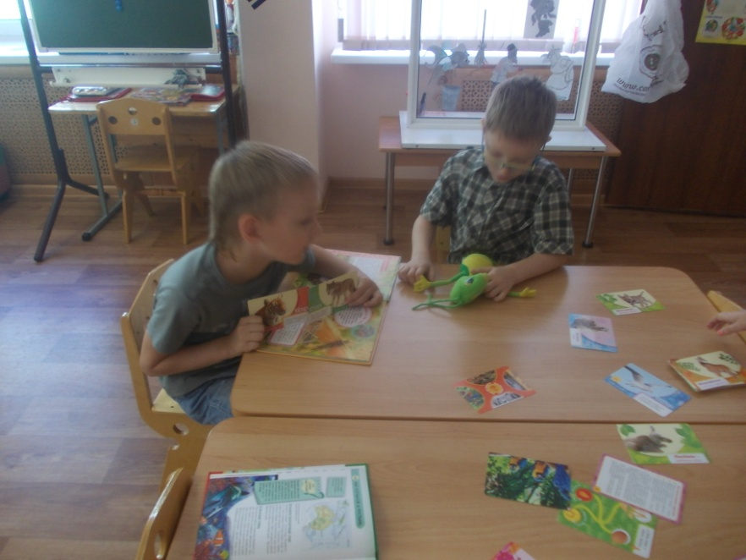
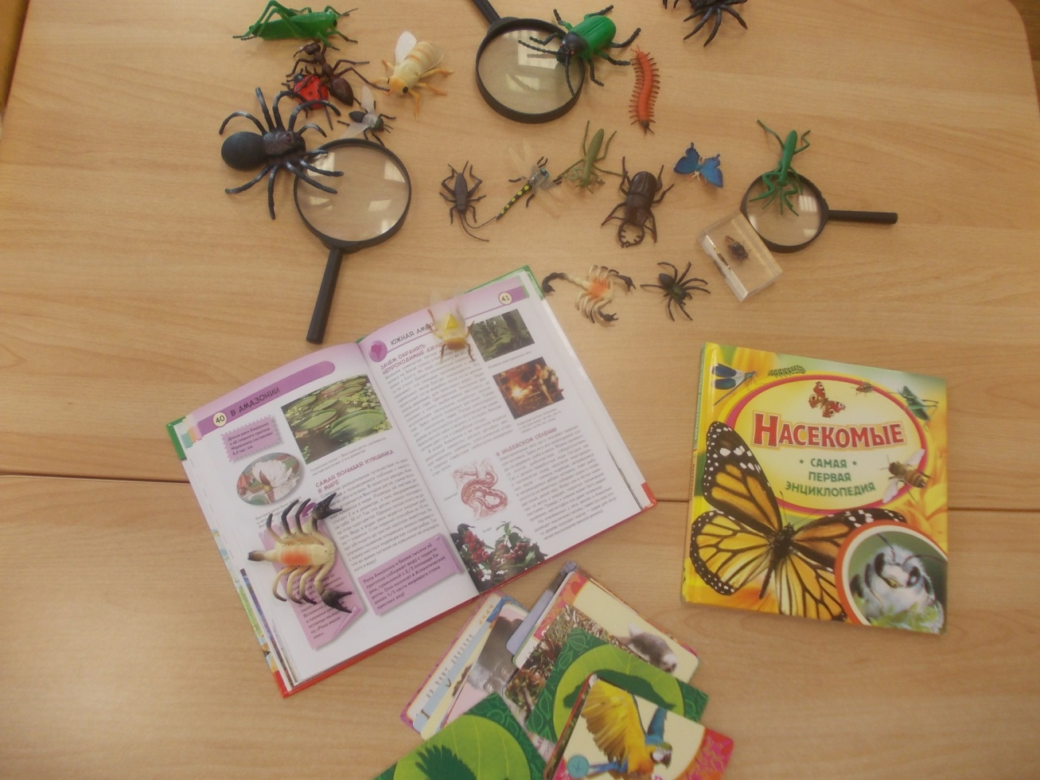
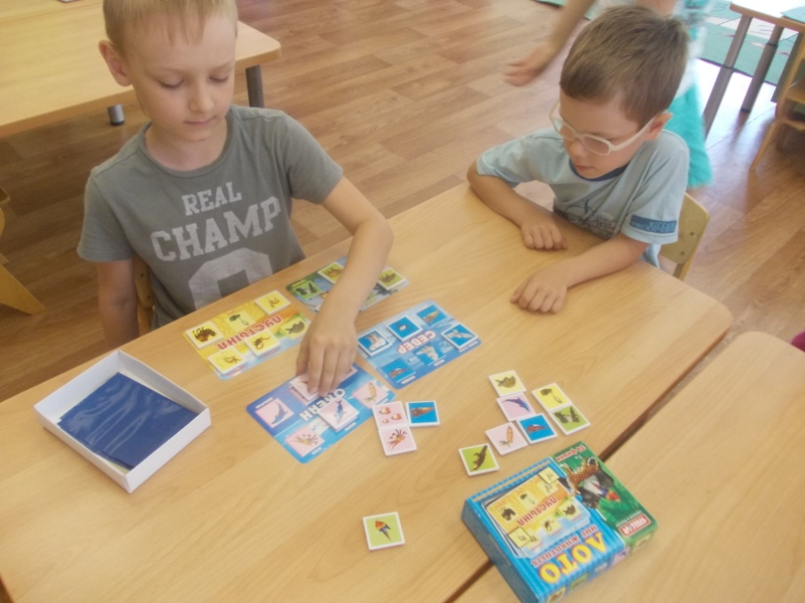

Slide 12
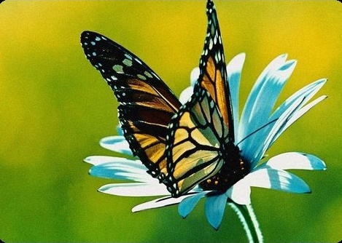
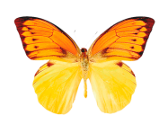
1
б
а
б
о
н
ч
а
к
с
а
е
к
о
Спал цветок
и вдруг проснулся,
Больше спать
не захотел,
Шевельнулся, встрепенулся,
Взвился вверх и улетел.
м
ы
е

Slide 13
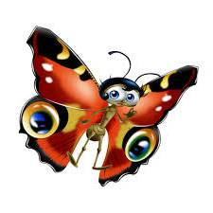
Спасибо за внимание!

